Slide 1
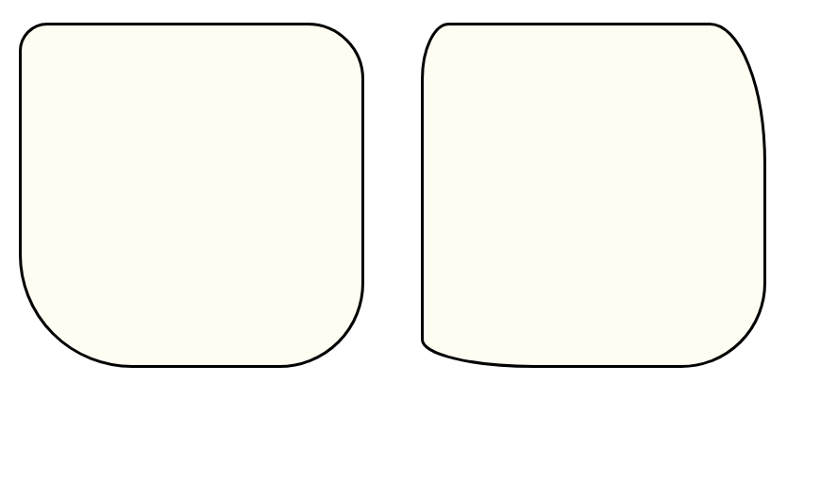
y=10
y=20
y=20
垂直半径
X=10
X=10
y=50
X=20
水平半径
X=20
X=40
X=30
X=30
y=40
X=40
y=30
y=30
y=10
border-radius:10px 20px 30px 40px;
border-radius:10px 20px 30px 40px/20px 50px 30px 10px;

